Slide 1
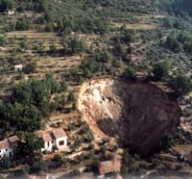
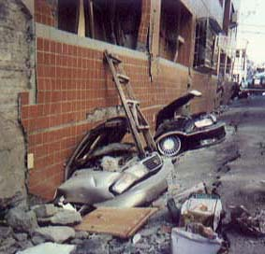
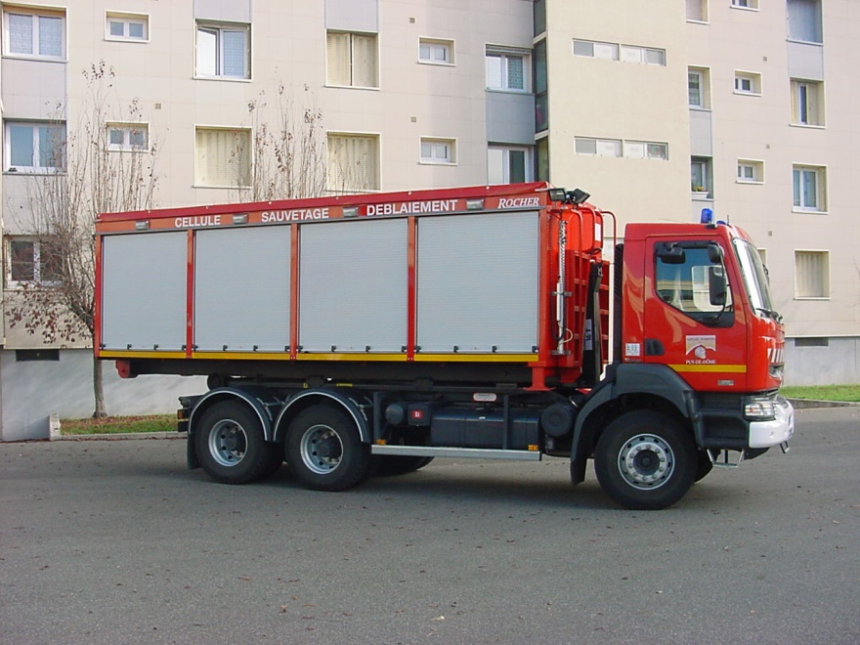
Présentation de l’USD 636

Slide 2
Sommaire
Missions et possibilités techniques de l’U.S.D. 63
Niveaux de formation
Potentiel opérationnel
Engagement opérationnel
Prise d’alerte

Slide 3
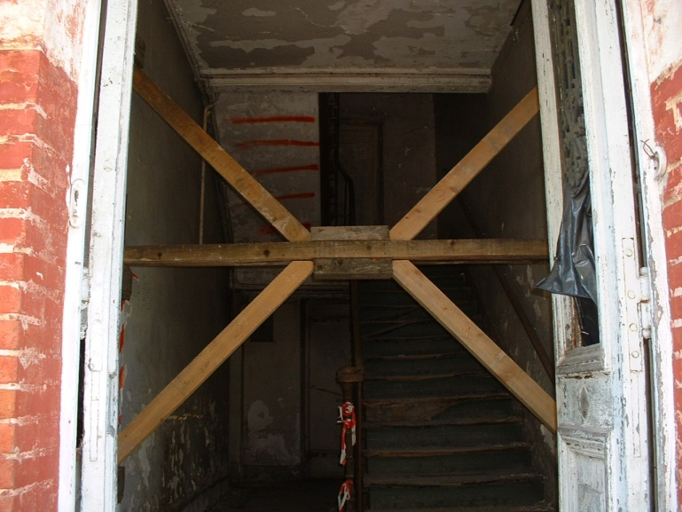
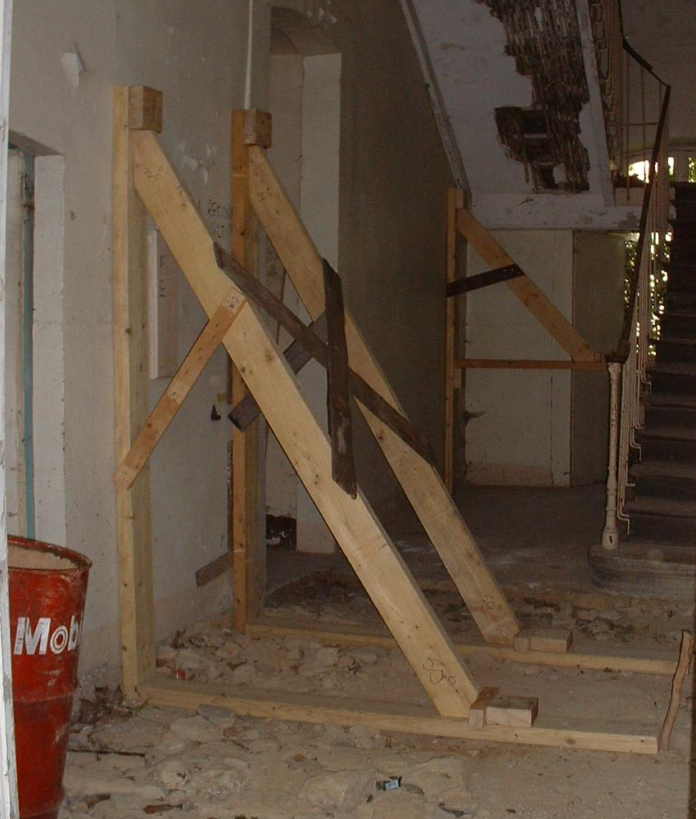
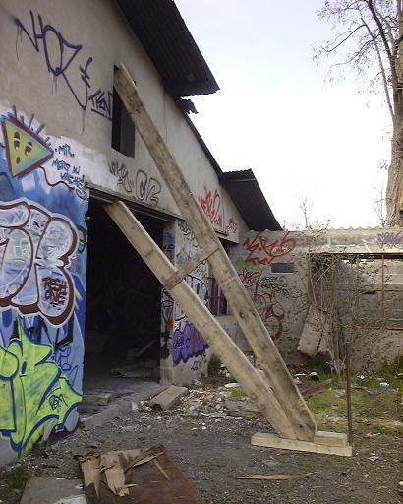
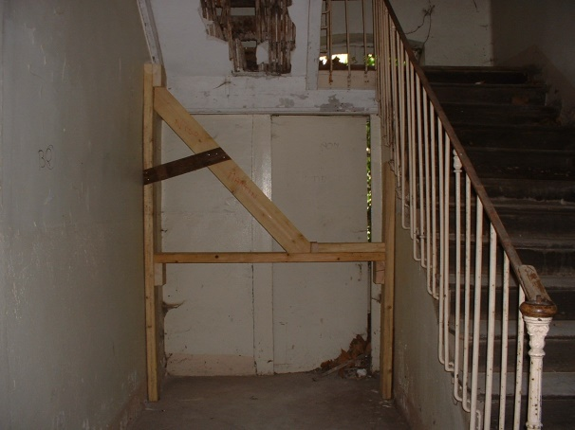
Missions et possibilités techniques de l’U.S.D. 63
(Voir Fiche Véhicule cellule 01)
Consolidation de structure par étaiement :
8 méthodes de bases pour positionner des étais soit métalliques, soit en bois.

Slide 4
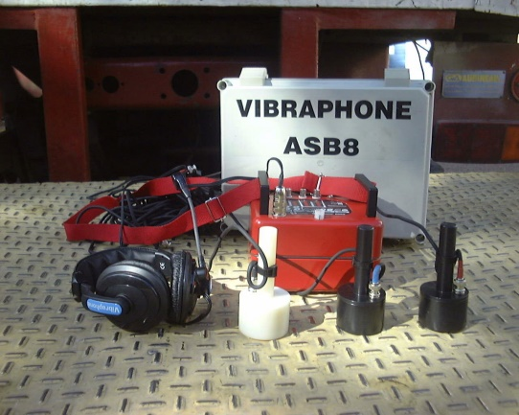
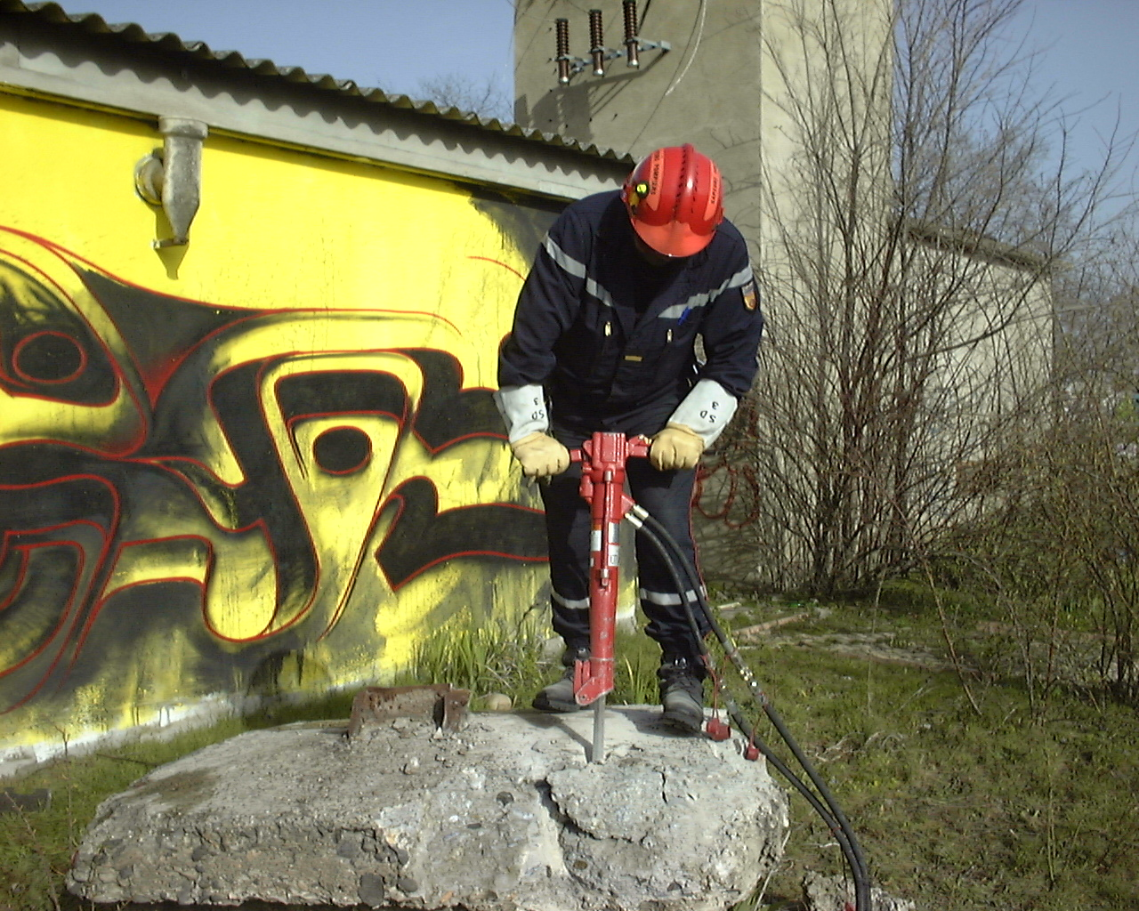
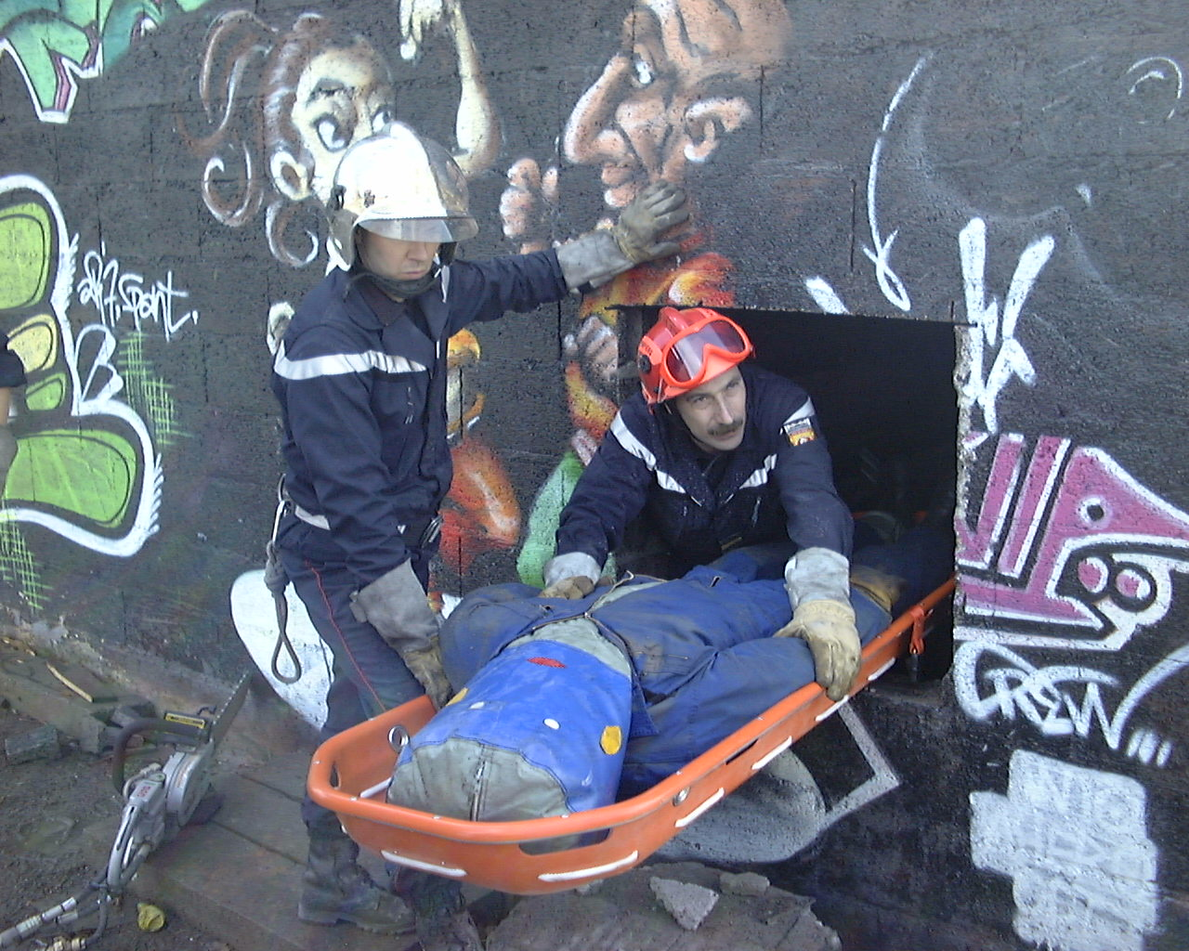
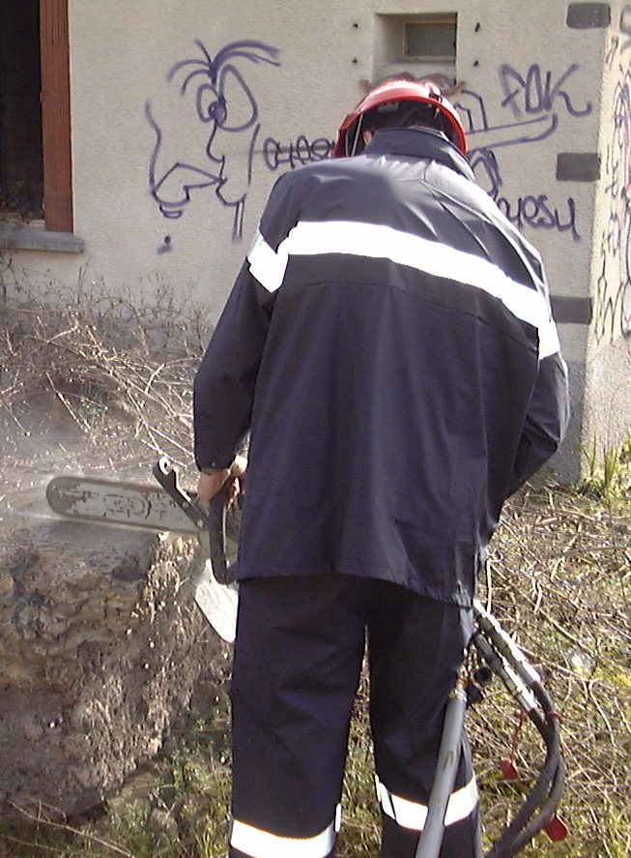
Missions de l’U.S.D. 63 (Suite)
Recherche de Victimes ensevelies
Plusieurs outils :
Matériel de perforation :
Tronçonneuse béton
Perforateurs
Matériel de localisation visuel :
Caméra flexible
Matériel de localisation auditive :
ASB 8 : appareil d’écoute (vibration)
et d’interphonie avec la victime

Slide 5
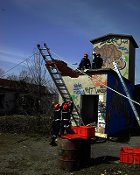
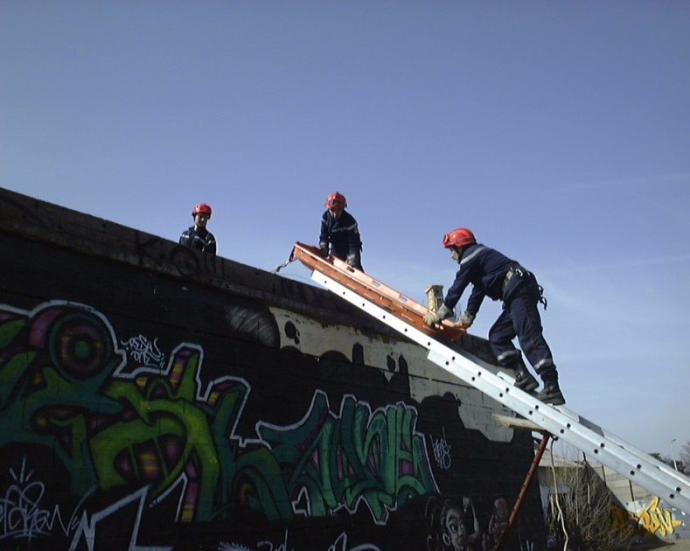
Missions de l’U.S.D. 63 (Suite)
Sauvetages et évacuation de victime :
5 Méthodes spécifiques
La Charnière
Glissade sur échelle
Poulie
Échelles parallèles
Suspension en 4 points

Slide 6
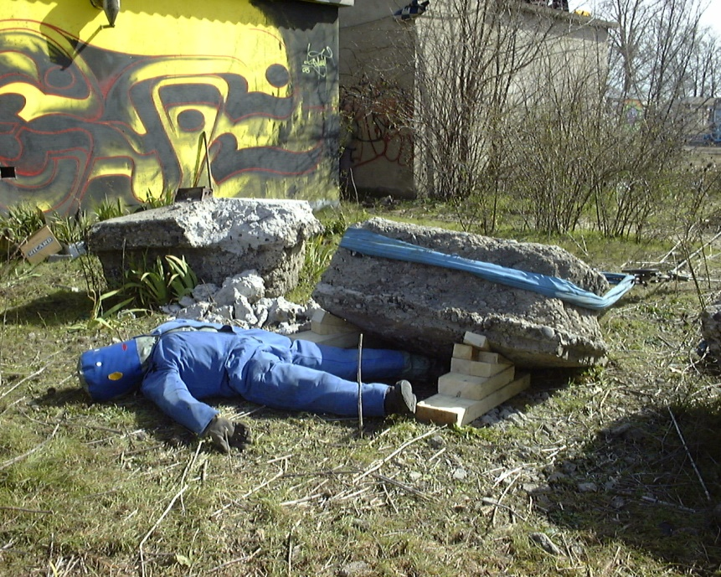
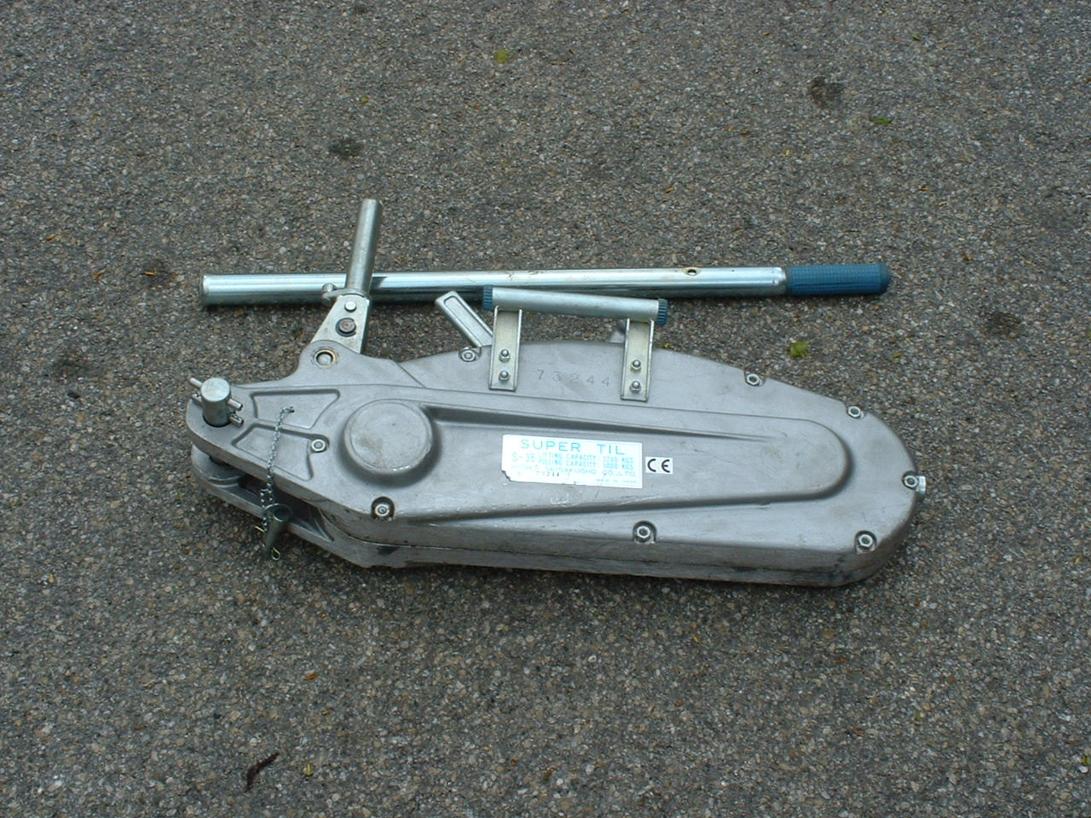
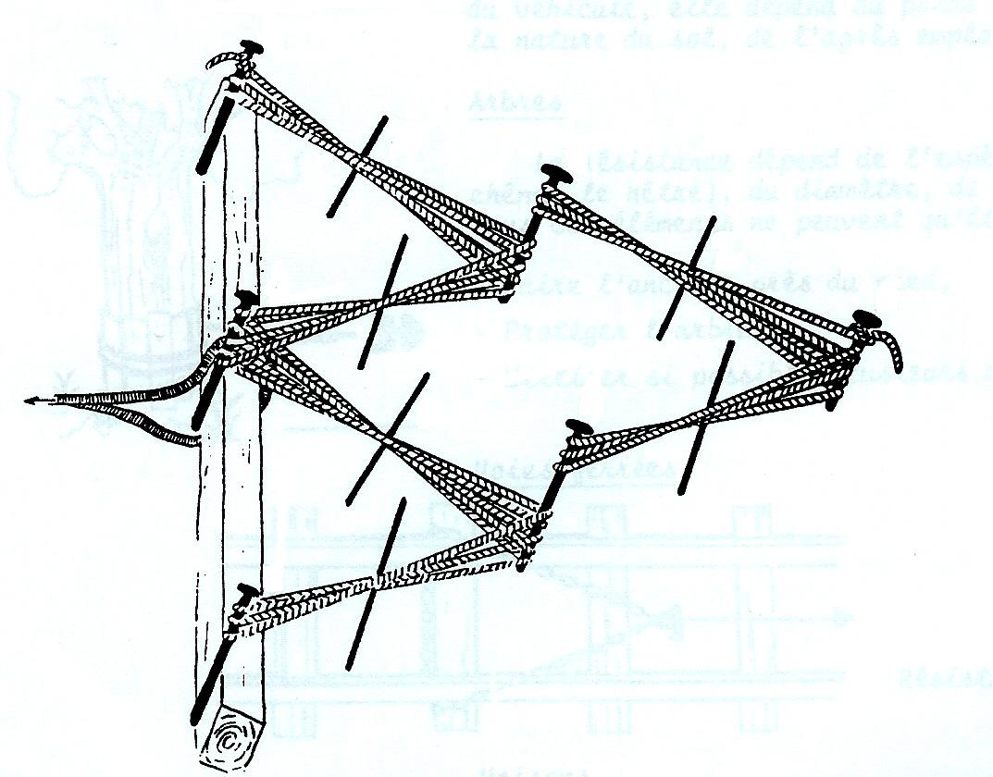
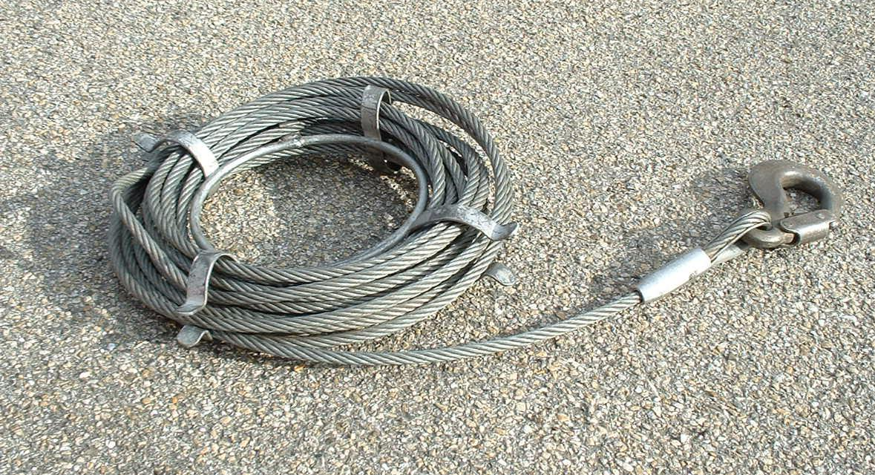
Missions de l’U.S.D. 63 (Suite)
Manœuvres de force :
Confection d’agrès de levage
Matériel de levage et de traction

Slide 7
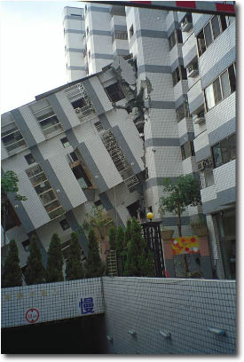
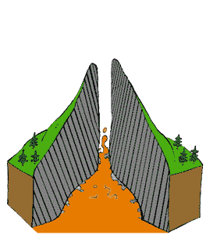
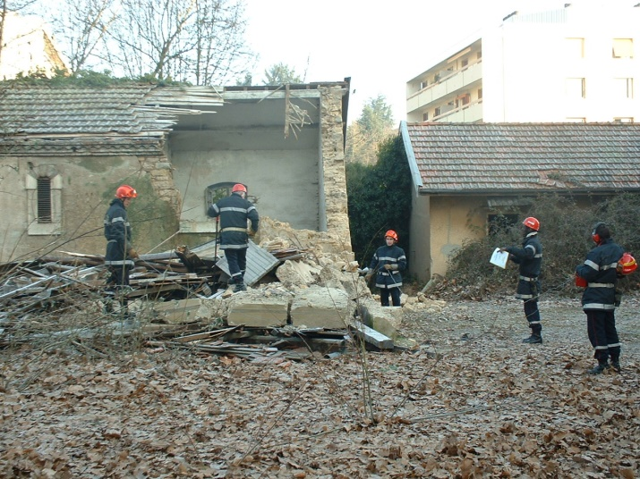

Niveaux de formation
SDE1 : Équipier Sauvetage Déblaiement 66 agents formés
SDE2 : Chef d’unité Sauvetage Déblaiement 25 agents formés
SDE3 : Chef de section Sauvetage Déblaiement 7 agents formés
Risque Bâtimentaire : SDE 3, 5 agents formés
Formation de Maintient des Acquis :
Minimum annuel : 16 Heures

Slide 8

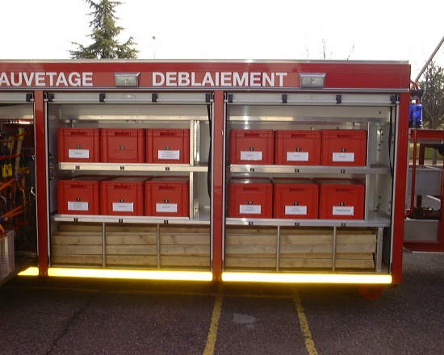
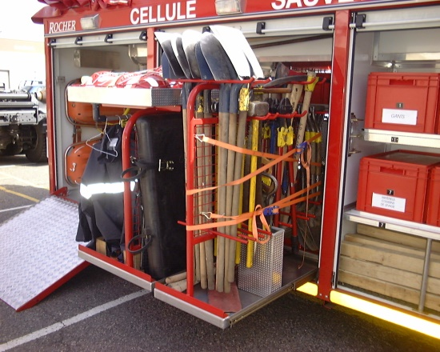

Potentiel opérationnelle
Potentiel journalier (en moyenne) disponible de L’U.S.D. 63 :
1 Unité S.D. formée de 5 binômes et 1 Chef d’Unité
(anciennement appelée « GROUPE ») avec la C.S.D. de Clermont-Fd
(La C.S.D. peut armer jusqu’à 2 Unités en matériels)
5 binômes SDE 1 mini
1 chef d’unité SDE 2 ou SDE 3 d’astreinte
Soit 11 PERSONNES

Slide 9
Règles d’engagement opérationnel
Fiche MOYEN 16
Cartes d’implantation opérationnelles

Slide 10
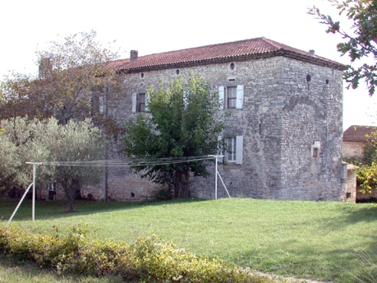
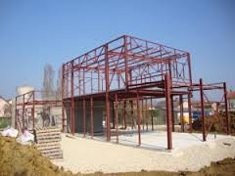
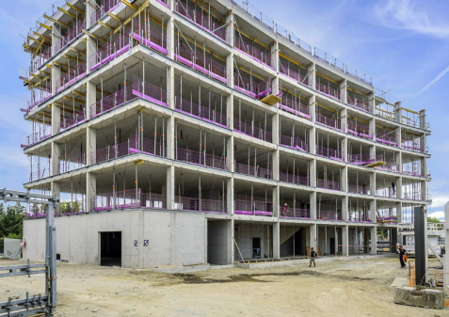
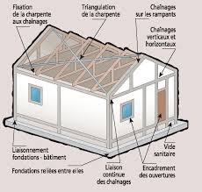
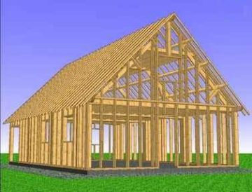
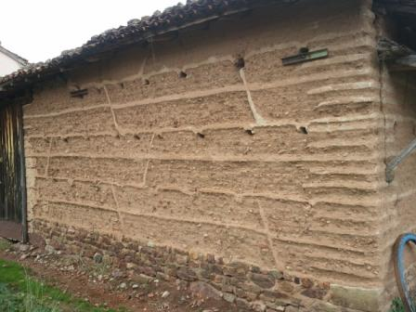
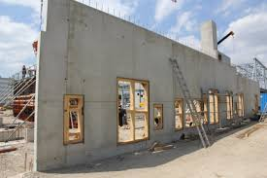
Prise d’alerte
impacts sur une construction
« effondrement »
type (usage à l’origine) ;
type d’effondrement (partiel, total, en tas…..) ;
structure ;
surface impactée ;
surface totale ;
nombre d’étages ;
nombre d’occupants ;
présence ou non d’animaux, élevages, domestiques, NAC …;
présence de craquement ;
âge du bâtiment, vétuste ou non ;

Slide 11
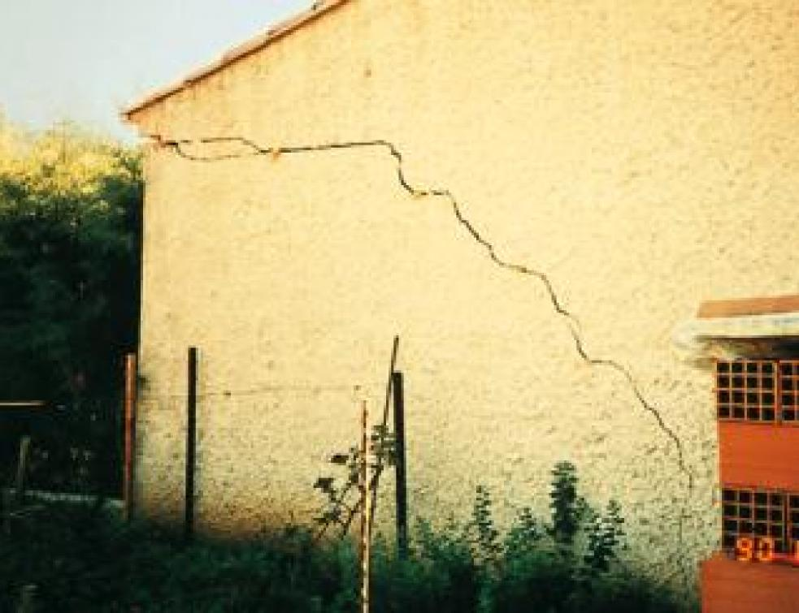
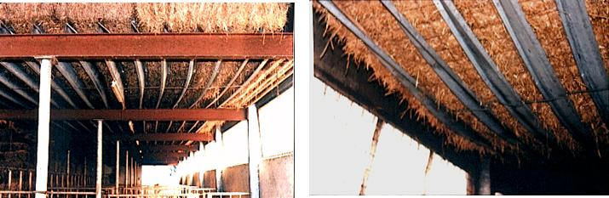
impacts sur une construction
« menace d’effondrement »
analyse bâtimentaire et/ou avis technique
type (usage à l’origine) ;
structure ;
description de ce qui est visible ;
le désordre en cours fait il suite à des travaux ;
surface totale ;
nombre d’étages ;
nombre d’occupants ;
présence ou non d’animaux, élevages, domestiques, NAC …;
présence de craquement ;
âge du bâtiment, vétuste ou non ;

Slide 12
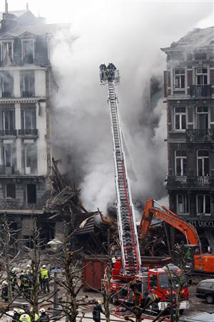
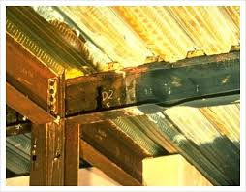
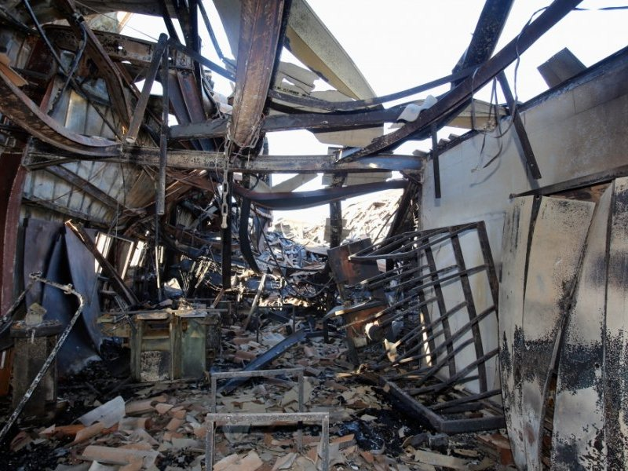
impact sur une construction
« incendie »

Slide 13
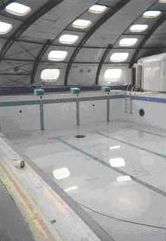
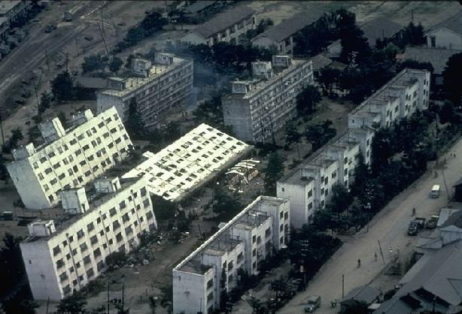
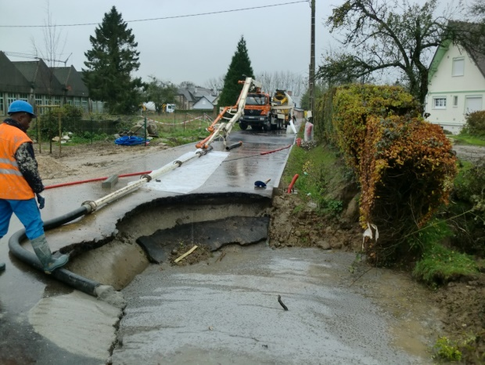
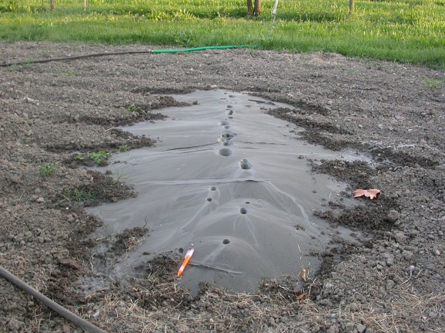
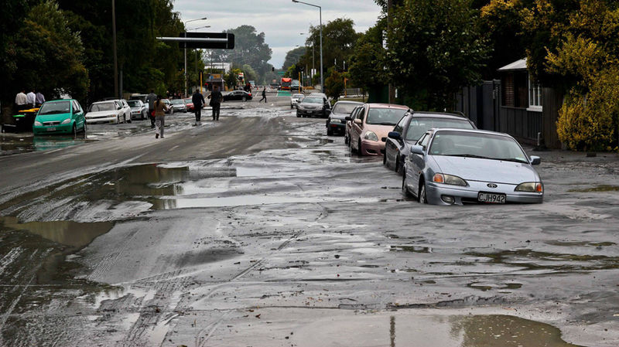
impacts sur les sols
type de sol;
type de désordre constaté ;
y a-t-il des structures impactées ;
surface impactée ;
faire arrêter le passage;
y-a-t-il des victimes

Slide 14
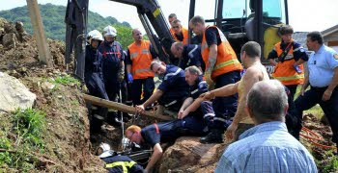
impacts sur les personnes
Personne coincée sous une charge ou sous un engin agricole
le lieu accessible ou non ;
type de charge ou engin ;
état de la victime ;
comment la victime est elle coincée ;
matériel sur place (engin de levage) ;
Personne ensevelie
le lieu accessible ou non ;
type de sol ;
état de la victime ;
comment la victime est elle ensevelie ;
matériel sur place (engin de levage, banches……) ;

Slide 15
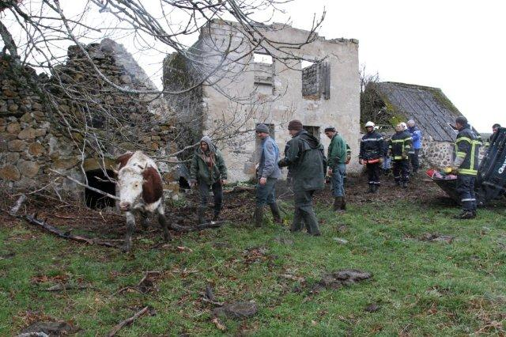
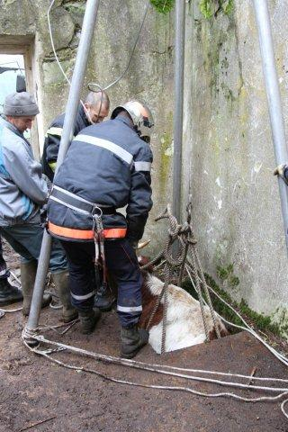
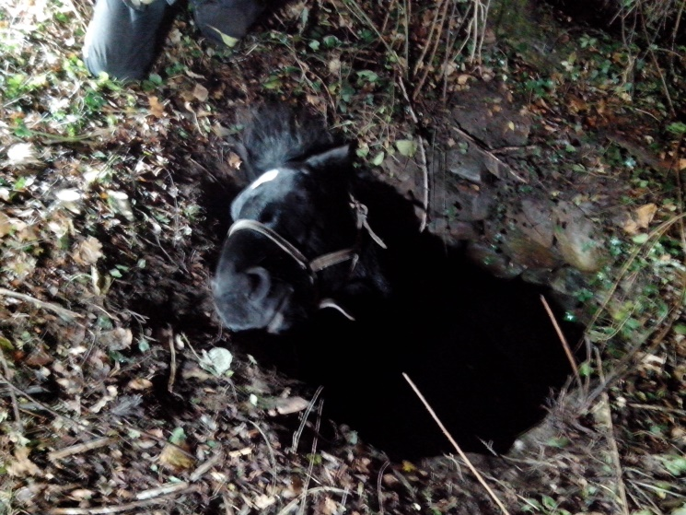
impacts sur les animaux
lieu ;
type de sol ;
type d’animal, le nombre ;
poids estimé ;
présence ou non d’un vétérinaire ;
si possible demander la présence d’un moyen mécanique (télescopique, mini pelle….)

Slide 16
impacts secours routier
type de d’accident ;
type de véhicule articulé ou non ;
nature du chargement ;
type de « remorque », plateau, savoyarde….
position finale du véhicule ;
y-a-t-il des victimes ;
y-a-t-il des personnes incarcérées ;
le nombre estimé ;
type d’axe de circulation ;
type de d’accident ;
type de véhicule « carburation » ;
position finale du véhicule ;
y-a-t-il des victimes ;
y-a-t-il des personnes incarcérées ;
le nombre estimé ;
type d’axe de circulation ;

Slide 17

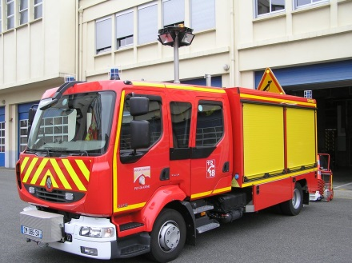

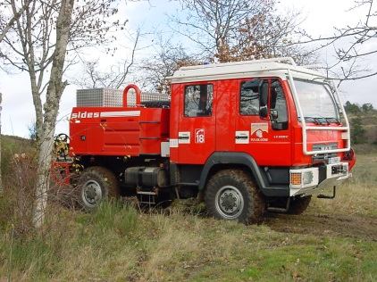
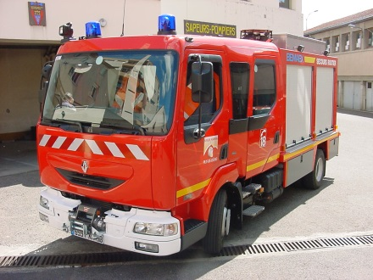
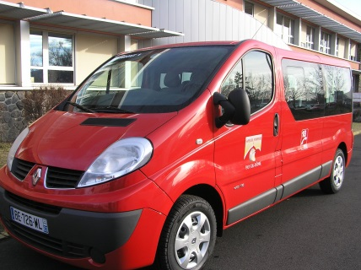
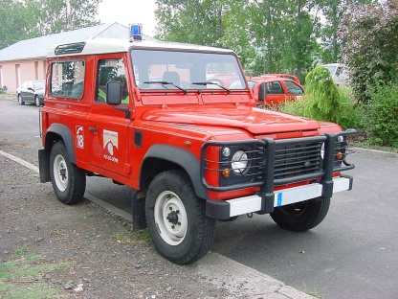
 | Groupe désincarcération lourde | SDIS 63 GMOO Service Opérations | Mise à jour RF/TL/KP
 |  |  | Version N° 5 01/11/2016
Composition : 2 VSRM, 1 CESD, 1 VTP ou CID ,1 CCFM, 1 VLHR CDG
Possibilité de présence d’équipe du 3SM
Possibilité du groupe :
    Matériels de levage(max200T), d’étaiement, de tronçonnage, de découpe plasma …
    Matériels de désincarcération des VSR
Capacité du groupe : mener des opérations de désincarcération en plusieurs points simultanément
mener des opérations de désincarcération lourdes

Slide 18
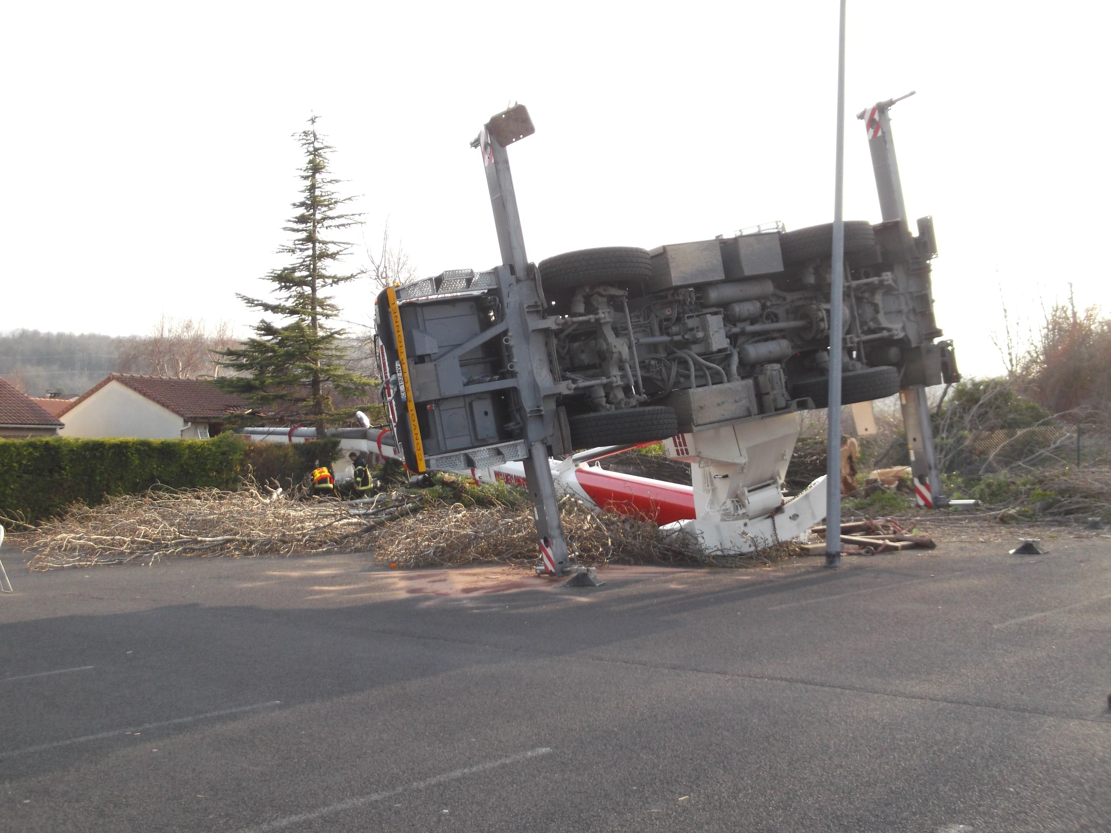
Avez-vous des questions ?

